Slide 1

目 录
谓语动词的时态
被动语态
体系透视
体系透视
重难透析
1.一般现在时 2.现在进行时
3.现在完成时 4.现在完成进行时
5.一般过去时 6.过去完成时
7.一般将来时 8.将来进行时
9.将来完成时 10.过去将来时
重难透析
1.主动语态与被动语态的转换
2.主动形式表被动意义
3.不能用被动语态的情况

Slide 2
目 录
主谓一致
重难透析
1.单一成分作主语
2.主语含有并列连词
3.主语后含有附加成分
4.作主语的名词有限定成分
5.定语从句中的主谓一致
6.倒装句中的主谓一致

Slide 3
目 录
动词的非谓语形式
体系透视
重难透析
动名词
１.作主语
２.作宾语
３.作表语
４.作定语
５.动名词的复合结构
６.动名词的时态和语态
分词
１.分词的形式
２.作定语
３.作状语
４.作表语
５.作宾语补足语
６.独立主格结构
７. with/without的复合结构
８. 分词短语在句中独立作状语
不定式
１.作主语
２.作宾语
３.作表语
４.作状语
５.作定语
６.作宾语补足语
７.不定式的逻辑主语
８.疑问词＋不定式
９.不定式的时态和语态

Slide 4
目 录
考点针对练
题组一 谓语动词的时态和主谓一致
题组二 被动语态
题组三 动词的非谓语形式

Slide 5
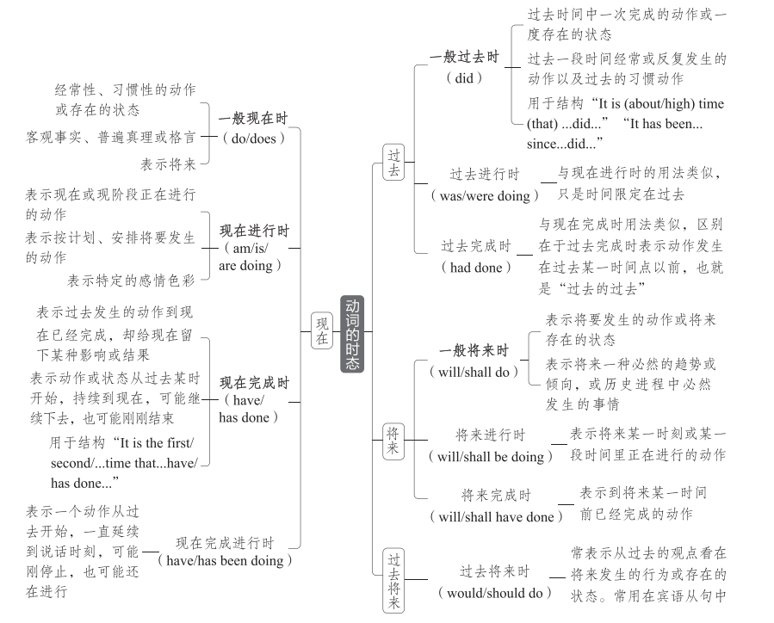
谓语动词的时态
在英语中,时态表示一个动作在某一时间所处的状态。
体系透视

Slide 6
重难透析
1.一般现在时
用法 | 例句 | 备注
表示经常性、习惯性的动作或存在的状态 | He is always busy with his farm work. 他总是忙于农活。 She often uses the time on bus to look again at the things she has learnt.她经常利用在公共汽车上的时间复 习她学过的东西。 | 常与always、often、regularly、 sometimes、every day等表示时间或频度的状语连用
表示客观事实和普遍真理,也用于格言 | Actions speak louder than words. 事实胜于雄辩。 | —
表示将来 | 详见本专题“一般将来时”部分

Slide 7
2.现在进行时
用法 | 例句 | 备注
表示现在正在进行的动作 | He is answering a telephone call at the moment.这会儿他正在接电话。 | 常与now、at the moment等时间状语 连用
表示现阶段正在进行而此刻不一定 进行的动作 | You are working hard today. 你今天工作很努力。 | 常与these days、today、this week等 时间状语连用
表示人的认识、感情或事物从一种 状态逐渐变化到另一种状态 | Is your English getting better? 你的英语进步些了吗? | 表终止性的动词如become、begin、 get、grow等常用于这一用法
表示将来 | 详见本专题“一般将来时”部分

Slide 8
注意 以下动词(短语)通常不用于现在进行时:
①表示“感情、愿望、需求”:like、want、desire、wish、need、prefer等;
②表示“心理状态和过程”:know、recognize、suppose、mean、understand、be-
lieve、remember等;
③表示“拥有关系”:belong to、hold、contain、own、consist of等;
④表示“感觉”:feel、see、hear、smell、taste等。

Slide 9
知识链接 一般现在时 VS 现在进行时
现在进行时与always、constantly、continually、forever等连用时,往往有感情色彩,而一
般现在时往往只是说明事实。
I lost my phone again. I'm always losing things.
我又把手机弄丢了。我总是丢东西。
I always go to work by car. 我总是开车去上班。

Slide 10
3.现在完成时
用法 | 例句 | 备注
表示动作发生在过去,到现在已经完成,却给现在留下某种影响或结果 | Children have already adapted to the new life here. 孩子们已经适应了这 里的新生活。 | 常与already、before、lately、recently、 ever、never等词连用
表示动作或状态从过去某时开始,持续到现在,可能继续下去,也可能刚刚结束 | So far they have made much progress in this field. 迄今为止,他们在这个领域已取得很大进步。 | 常与since last year、for a long time、 in recent years、so far、till/up to now、 in/during/over the past/last...years等连用
在“It is the first/second/...time that...have/has done...”结构中 | It is the first time that they have made friends with people from different cultures.这是他们第一次和来自不同文化背景的人交朋友。 | ——

Slide 11
4.现在完成进行时
现在完成进行时主要用来表示一个动作从过去开始,一直延续到说话时刻,可能刚
停止,也可能还在进行。
I have been thinking of the problem all the time. 我一直在考虑这个问题。
知识链接 现在完成时 VS 现在完成进行时
①现在完成时可表示动作已完成,强调结果;现在完成进行时侧重于动作的持续性、重复性,表示动作从过去开始一直持续到说话时刻,或仍在进行,强调动作,通常带有感情色彩。
Her bedroom was green. Now it is yellow. She has painted her bedroom.
There is paint on Kate's clothes. She has been painting her bedroom.
②用“How long...”问目前正在进行的动作的时间长度时,常用现在完成进行时。
How long have you been reading that book?那本书你读多久了?
对比:How much of that book have you read?那本书你读了多少了?(强调结果)

Slide 12
5.一般过去时
用法 | 例句 | 备注
表示过去时间中一次完成的动作或一度存在的状态 | Three years ago, I left my hometown and taught English in a village in Hunan Province. 三年前,我离开家乡,在湖南省的一个村庄教英语。 | 经常与yesterday、last night/ week/...、...ago、the other day等连用
表示过去一段时间经常或反复发生的动作以及过去的习惯动作 | Last year I often went to the theater. 去年我经常去看戏。 | 常与often、always、sometimes、every day等连用
用于结构:It is (about/high) time (that)...did...表示“该干某事了; It has been...since...did...表示“距离某人做某事多久了” | It's time you made up your mind. 该是你下决心的时候了。 It has been six years to the day since he began to write the book. 他写这本书至今已有六年。 | —

Slide 13
知识链接 一般过去时VS现在完成时
①一般过去时侧重过去某个时间发生的动作或存在的状态,只陈述过去事实,与现在无
关;现在完成时表示从过去开始,持续到现在的动作或过去发生的动作对现在产生的影
响或结果,侧重现在的情况。
I lived in London for many years, but I've never regretted my final decision to move back
to China.(住在伦敦很多年是过去的事实;从不后悔搬回中国侧重现在的情感)
②现在完成时通常不和表示确定的过去时间状语连用,如yesterday、last year、last
week等。上述表示过去的时间状语通常与一般过去时连用。
Paul and Lucy went to the park yesterday.
Paul和Lucy昨天去公园了。

Slide 14
一般过去时VS过去进行时
过去进行时强调动作进行的过程,而一般过去时只是单纯表示动作完成的事实。如:
I was reading all day yesterday.
我昨天全天都在读书。(过去进行时)
I read all day yesterday.
我昨天全天都读书了。(一般过去时)

Slide 15
6.过去完成时
①过去完成时通常表示在过去某一时间或动作之前已经完成或结束的动作,即过去的
过去。如果句中没有表过去的时间点,通常不使用过去完成时。
When he came in, I had waited for two hours. 他进来时,我已经等了两个小时了。
When I arrived, she had left.
我到达时,她已经离开了。
②在“It was the first/second/third...time+从句”结构中,从句用过去完成时。
It was the first time that I had met him in the cinema. 那是我第一次在电影院遇见他。

Slide 16
7.一般将来时
一般将来时由“will/shall+动词原形”构成,表示将来某个时间要发生的动作或存
在的状态,也表示将来经常或反复发生的动作,常与表示将来的时间状语连用,如tomorro、
next year、in the future等。
I think that tomorrow will be a great day! 我想明天会是很棒的一天!
We shall know more and more as time goes on.
随着时间的推移,我们知道的东西会越来越多。

Slide 17
将来意义的其他表示法
①“be going to do...”表示将来意义。
•表示事先思考过或计划好的事
I am going to sell this old car, and buy a new one. 我打算卖掉这部旧车,买辆新的。
•强调客观迹象表明某事即将发生
Look at those black clouds! It is going to rain. 看那些乌云!要下雨了。
②“be about to do...”表示“立即的将来”,不与表示具体时间的状语连用。
Lisa graduated from our school last June and is about to go to college in New York.
莉萨去年六月从我们学校毕业,即将去纽约上大学。
③“be to do...”表示按照计划或安排要做的事。
The opening ceremony is to take place next Sunday. 开幕式将于下周日举行。

Slide 18
④当表示按计划、按规定或按时间表等预计要发生的动作或事情时,可以用一般现在
时表示将来时间,这一用法往往用于表示“来、去、开始、停止”等意义的词,如arrive、
come、depart、go、leave、end、start等。
My train leaves at 11:30, so I need to be at the station by 11:15.
火车将在11:30开走,因此我需要在11:15前到达车站。
The parcel arrives the day after tomorrow. 包裹后天寄到。

Slide 19
⑤在含有时间、条件或让步状语从句的主从复合句中,若主句表示将来(不一定是一般
将来时,也可以是祈使句、情态动词+动词原形等),从句常用现在时(不一定是一般现在
时,也可以是现在进行时、现在完成时等)表将来。
We will stay at home if it rains.
如果下雨,我们就待在家里。
Next time you are here, let's have lunch together.
下次你来这里的时候,我们一起吃午饭吧。
My mother doesn't allow me to go out until I have done my homework.
直到我完成家庭作业,我妈妈才允许我出去。

Slide 20
⑥现在进行时可以用来表示按计划、安排即将发生的动作,这一用法常用于表示位置
移动的动词(短语),如arrive、come、go、leave、start、take off等。
The doctor is coming in a minute.医生一会儿就来。
I'm leaving tomorrow. I got my plane ticket. 我明天就要走了,我买到机票了。
The plane is taking off at 10:00.飞机将于10点起飞。
8.将来进行时
将来进行时常表示将来某一时刻或某一段时间里正在进行的动作。
He will be arriving at about eleven o'clock tonight. 他将在今晚11点左右到达。

Slide 21
9.将来完成时
将来完成时常表示到将来某一时间前已经完成的动作,经常与by、before、for等
构成的时间状语连用,如by then、before long等。
The train will have reached there by then.
到那时火车已经到达那里了。
In a few days we shall have worked in the laboratory for ten months.
再过几天,我们在实验室工作就10个月了。

Slide 22
10.过去将来时
过去将来时一般不独立使用,通常用在宾语从句中,用作间接引语和间接疑问句,表
示从过去的观点看在将来发生的行为或存在的状态。
I thought that I would make lots of new friends. 我认为我会交很多新朋友。

Slide 23
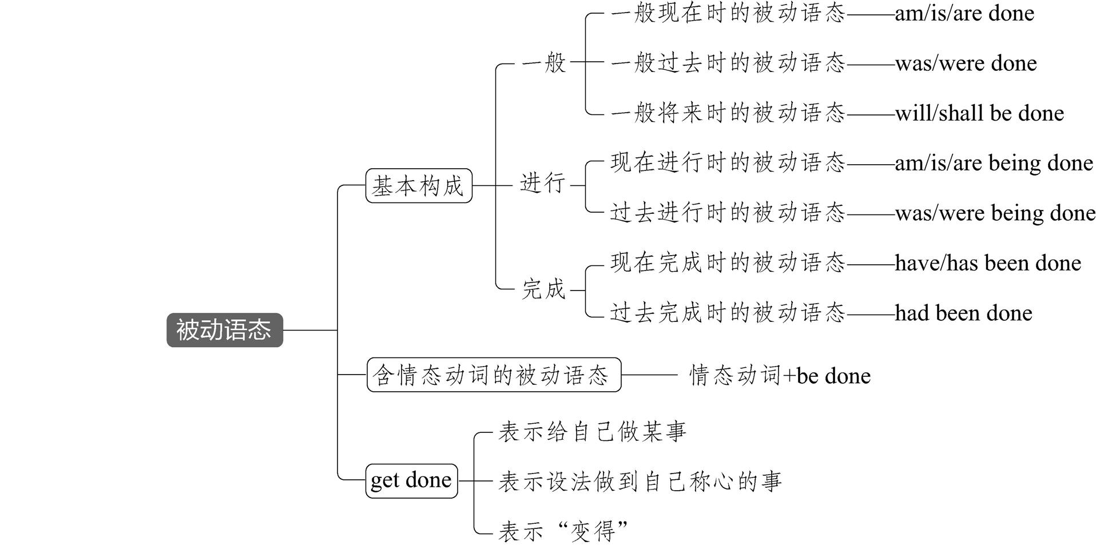
被动语态
英语的语态分为主动语态和被动语态。主动语态表示主语是动作的执行者,而被
动语态则表示主语是动作的承受者。被动语态的基本构成形式为“be+过去分词”。
高中阶段常见的几种被动语态形式如下图所示:
体系透视

Slide 24
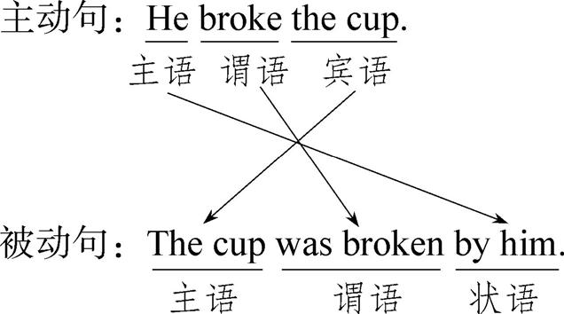
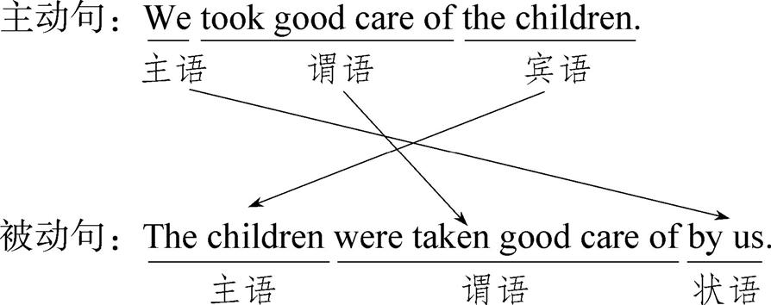
重难透析
1.主动语态与被动语态的转换
将主动语态转换为被动语态的核心是将主动句中的宾语转换成主语。下面介绍几种
常见结构的主动语态与被动语态之间的转换。
(1)主语+谓语+宾语

Slide 25
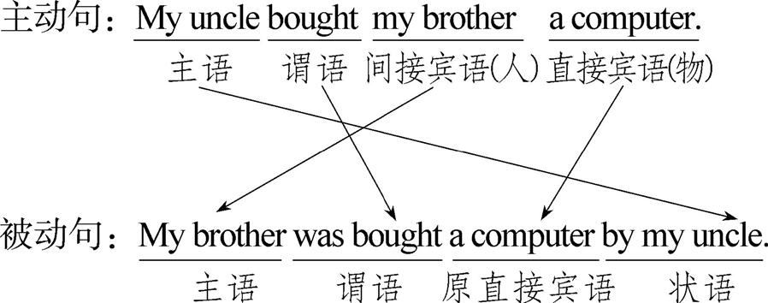
(2)主语+谓语+间接宾语+直接宾语
①将间接宾语变为被动句的主语时,保留直接宾语。

Slide 26
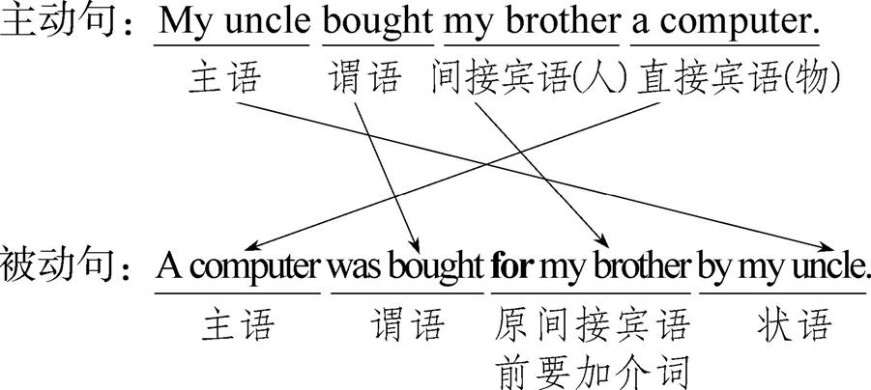
②将直接宾语变为被动句的主语时,间接宾语的前面要加上介词to或for。
注意 并非所有双宾语结构都能变成两种形式的被动句。当直接宾语是从句时,
就不能变为被动句的主语。

Slide 27
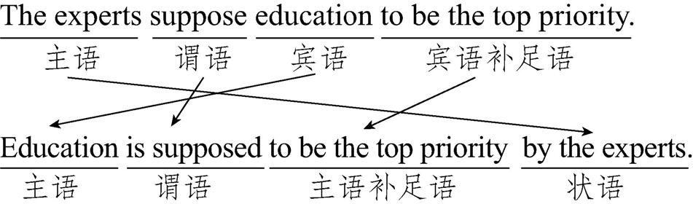
(3)主语+谓语+宾语+宾语补足语
用于这种结构的常考动词包括know、suppose、expect等。 将宾语变为被动句的
主语时,宾语补足语变为主语补足语。

Slide 28
2.主动形式表被动意义
(1)系动词后加形容词作表语时,如sound、taste、look、smell、feel、appear、
prove、seem等
The steel feels cold. 钢摸起来是凉的。
(2)某些表示主语自身特质、质地的不及物动词,如open、close、shut、write、dry、
wash、sell、keep、cut、cook等
This coat dries easily. 这件外套很容易干。
Meat does not keep in hot weather. 热天气里肉不易存放。

Slide 29
(3)动词deserve、need、require、want等后面可以用动名词的主动形式表示被动意义,
此时动名词的主动形式可与不定式的被动形式互换,即
want/need/require/deserve+
The lecture hall requires cleaning, in order to maintain a safe and healthy environment for
students.=The lecture hall requires to be cleaned, in order to maintain a safe and healthy
environment for students. 为了给学生一个安全健康的环境,报告厅需要打扫。
(4)形容词worth后面可以用动名词的主动形式表示被动意义
The fantastic film is definitely worth seeing, with its engaging story, and excellent acting.
这部精彩的电影绝对值得一看,因为它有引人入胜的故事和出色的表演。

Slide 30
(5)不定式的主动形式表示被动意义
①在结构“主语+be+adj.+to do”中,句子主语为不定式的逻辑宾语时,动词不定式常用
主动形式表示被动意义,这些形容词有hard、difficult、easy、comfortable、pleasant、
interesting、impossible等。
The problem is difficult to solve.这个问题很难解决。
②不定式作后置定语,与其所修饰的名词是逻辑上的被动关系,且句中有不定式动作的
执行者。
The man on watch has something urgent to tell you.(The man是tell动作的执行者)
值班的那个人有紧急的事情要告诉你。
The father bought his kid a bicycle to ride.(his kid是ride动作的执行者)
父亲给他的孩子买了一辆自行车骑。

Slide 31
注意 ①当句中没有不定式动作的执行者时,常用不定式的被动式。
It is one of those problems to be solved.(句中没有solve动作的执行者)
这是那些待解决的问题之一。
②当表示“让别人做”时,要用不定式的被动式。
“Do you have any letters to be typed?” the secretary asked.
(此处表示“让别人打印信件”)
秘书问:“你有任何要打印的信件吗?”
3.不能用被动语态的情况
不及物动词及一些固定短语不能用被动语态,如happen、appear、rise、occur、
come up、run out、break out、belong to、die out等。

Slide 32
主谓一致
主谓一致指的是主语和谓语在人称和数上必须保持一致。通常情况下,谓语的单
复数形式由主语的单复数形式决定。主谓一致通常与谓语动词的时态、语态结合进
行考查。同学们分析句子时要先看主语,根据主语的特征来确定谓语动词的形式。
1.单一成分作主语
(1)集体名词作主语
①people、cattle、police等作主语时,谓语动词用复数形式。
重难透析

Slide 33
②class、family、group、team、crowd、committee、crew、company等作主语时,谓语
动词的单复数取决于主语表达的具体意义。如果作为整体看待,则谓语动词用单数形式;如果作为个体看待,则谓语动词用复数形式。
The team is well organized. 这个队伍组织得很好。
The team are all good. 这个队的队员都是好样的。

Slide 34
(2)“the+形容词/分词”或all作主语
如果指代事物,则谓语动词常用单数形式;如果指代人,则谓语动词常用复数形式。
The injured have been sent to the nearest hospital immediately.
受伤人员已被马上送往了最近的医院。
The beautiful brings pleasure for all. 美丽的事物给所有人带来快乐。
All are present and all is going on well. 所有人都到场了,一切都在顺利进行。

Slide 35
(3)复合不定代词作主语
复合不定代词something、anything、everything、nothing、somebody、anybody、ev-
erybody、nobody、someone、anyone、everyone等作主语时,谓语动词用单数形式。
Whenever someone needs help, friends from all over the world can immediately provide
useful suggestions or information. 每当有人需要帮助时,来自世界各地的朋友可以立即
提供有用的建议或信息。

Slide 36
(4)动名词、不定式、从句作主语
动名词、不定式和从句作主语时,谓语动词一般用单数形式。
Swimming is a good sport. 游泳是一项很好的运动。
注意 what引导的从句作主语时,谓语动词的单复数取决于作表语的名词的单复数。
What I need is a book. 我需要的是一本书。 What I need are some books. 我需要的是一些书。

Slide 37
(5)特殊名词作主语
主语 | 谓语 | 例句
表示时间、距离、长度、金额、重量等的名词 | 单数形式 | Twenty years is a long time. 二十年是一段很长的时间。 Four thousand dollars is more than she can afford. 她付不起4000美元。
以-s结尾的表示书名、国名、组织 机构名称等(人的意识产物)的名词 | 单数形式 | The New York Times is a popular newspaper in the US. 《纽约时报》在美国是受欢迎的报纸。
以-s结尾的表示河流、山脉、群 岛、瀑布等自然事物名称的名词 | 复数形式 | The Philippines are in the Pacific Ocean. 菲律宾群岛位于太平洋。
单复数同形的名词(means、series、species、deer、sheep等) | 根据该名词所表达的单复数概念决定 | He noticed that several species of animals were very similar to each other. 他注意到有几种动物彼此非常相似。 The only means of communication was sign language. 唯一的交流方法是手势语。

Slide 38
2.主语含有并列连词
主语 | 谓语 | 例句
or、nor、not...but...、 either...or...、neither... nor...、not only...but also...等连接并列主语 | 和与之最近的主语保持一致(即遵循就近一致原则) | Not only he but also I am going to the cinema.不仅是他,我也要去看电影。 Is he or you going to the cinema? 是他还是你要去看电影?

Slide 39
主语 | 谓语 | 例句
and连接并列主语 | 表示不同人或事物时,用复数形式;表示同一个人或事物时,用单数形式 | The writer and the worker are praised for their achievements. (表示两个人,一个作家和一个工人) The writer and worker is praised for his achievements. (表示一个人,既是作家又是工人) Where and when to build the factory has not been decided. (表示一件事,何时何地建工厂) What you said and what you did is good. (表示一件事,你的言行) What you said and what you did are of great difference. (表示两件事,你所说的和你所做的)

Slide 40
主语 | 谓语 | 例句
every/each/no+名词+and(+every/each/no)+名词 | 表示整体概念,谓语动词用单数形式 | Every man and (every) woman is equal. 男女平等。
主语含有and连接的多个形容词 | 根据主语所表达的具体意义决定 | Simple and plain living is a fine quality. 生活俭朴是一种优良的品质。 English and American literature are appealing to her. 英国文学和美国文学都对她有吸引力。

Slide 41
3.主语后含有附加成分
当句子的主语后面有with、along with、together with、as well as、like、rather
than、as much as、but、except、followed by等附加成分时,谓语动词的单复数形式与
主语后面的附加成分无关,要与主语的单复数形式保持一致。
I with my parents am going to the cinema.
我和我的父母要去看电影。

Slide 42
4.作主语的名词有限定成分
主语 | 谓语 | 例句
many a/an+可数名词单数 | 单数形式 | Many an expert has attended the lecture on environmental protection.
more than one+可数名词单数 | 单数形式 | More than one solution has been tried to tackle the complicated problem.
more+复数名词+than one | 复数形式 | More solutions than one have been tried to tackle the complicated problem.

Slide 43
易混易错 ①“a number of+复数名词”意为“许多……”,作主语时谓语动词用复
数;“the number of+复数名词”意为“……的数量”,作主语时谓语动词用单数。
A number of measures were being taken to protect the endangered animals.
(人们)正采取各种措施保护濒危动物。
The number of people attending the event was twenty.参加活动的人数为20。
②a quantity of后面可以接不可数名词或可数名词复数作主语,谓语动词的数与a quantity of后面的名词的数保持一致;quantities of后面可以接不可数名词或可数名词复数作
主语,谓语动词的数与quantities的数保持一致(即用复数形式)。
A large quantity of milk is reported not to reach the standard.
Large quantities of milk are reported not to reach the standard.
据报道,大量的牛奶不合格。

Slide 44
5.定语从句中的主谓一致
定语从句的谓语动词与先行词保持人称和数的一致。如果先行词是单数形式,则
定语从句的谓语动词用单数形式;如果先行词是复数形式,则定语从句的谓语动词用复数
形式。
I, who am a doctor, graduated from a key university. 我,一名医生,毕业于一所重点大学。
He is one of the best students who are always praised.
他是这些总是受到表扬的最优秀的学生中的一个。
He is the one of the best students who is always praised.
他是这些最优秀的学生中总是受到表扬的那一个。
The park which is in the centre of town has beautiful, big trees.
位于市中心的公园里有漂亮的大树。

Slide 45
注意 在非限制性定语从句中,如果先行词指代整个主句,则定语从句的谓语动词用单
数形式。
She got full marks in the math exam, which was excellent.
她在数学考试中得了满分,这真是棒极了。
6.倒装句中的主谓一致
倒装结构中的谓语动词须与后面的主语保持一致。
On the wall hang two pictures.
墙上挂着两幅画。

Slide 46
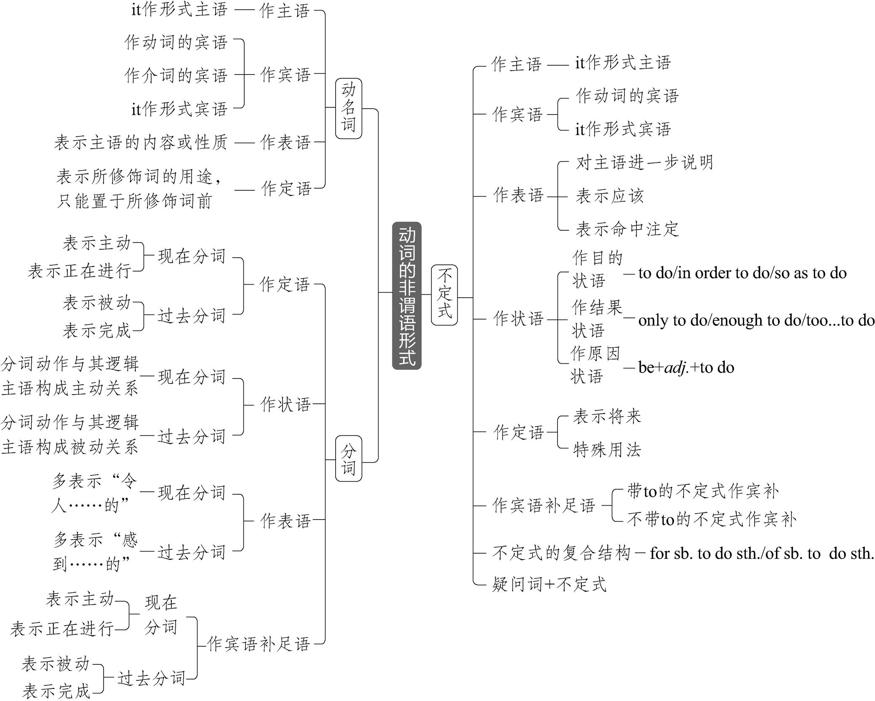
动词的非谓语形式
在英语中,一个主谓结构中只能有一个谓语动词,再出现动词时,就要使用非谓语形
式。动词的非谓语形式包括-ing形式(分为动名词、现在分词)、-ed形式(过去分词)和
不定式。
体系透析

Slide 47
重难透析
动名词
动名词由“动词+-ing”构成。它具有名词和动词的特征,其后可以跟宾语和状
语。动名词同它的宾语和状语一起称为动名词短语,在句中可作主语、宾语、表语和
定语。
1.作主语
Gardening is my favorite hobby.
园艺是我最大的爱好。
Using online practices helps students who don't have books.
使用线上练习可以帮助那些没有书的学生。

Slide 48
(1)用于结构“It+be+adj./n.+动名词”中,It作形式主语,动名词作真正的主语
It isn't worthwhile buying the house. 买那栋房子不值得。
It is no use buying books without reading them. 买书却不读书没用。
(2)用于结构“There+be+no+动名词”(=It is impossible to do sth.)
There is no doing anything well without care.
(=It is impossible to do anything well without care.)不仔细什么事都做不好。

Slide 49
2.作宾语
(1)只跟动名词作宾语的词语
admit承认 advise/suggest建议
advocate提倡 appreciate感激
avoid/escape避免 consider仔细考虑
delay/postpone推迟 deny否认
enjoy喜欢 imagine想象
involve包括 mind介意
miss错过 practise练习
resist抵制,忍住 risk冒险
feel like想要 burst out突然开始
give up放弃 insist on坚持
set about着手做

Slide 50
Students enjoy learning English and other subjects through some live programs.
学生们喜欢通过一些直播节目学习英语和其他科目。
The teacher suggested taking a short break after the one-hour lecture.
老师建议在一小时的讲座后休息一下。
(2)作介词的宾语
Can you give me a reason for doing it?
你能给我一个做这件事的理由吗?

Slide 51
注意 to既可以用作不定式符号,也可以用作介词,因此需要牢记含有介词to的动词短
语(这些动词短语后面跟动名词作宾语):
adjust to适应;习惯 be devoted to专心于
be used to习惯于 contribute to有助于
get down to开始做 lead to导致
object to反对 refer to涉及
stick to坚持 take to养成……习惯

Slide 52
(3)作形容词busy、worth的宾语
He is busy designing a new machine. 他正忙于设计一个新型机器。
This idea is well worth considering. 这个想法很值得考虑。
(4)it作形式宾语
当动名词(短语)作宾语且后跟宾语补足语时,常用it作形式宾语,将作宾语的动名词(短
语)移至宾语补足语之后。
I think it my duty helping her to get better.
我认为帮她康复起来是我的义务。

Slide 53
3.作表语
动名词作表语,多表示抽象或习惯性的动作,一般说明主语的内容或性质,没有正在
进行之意。表语和主语常可互换位置。
The best policy is being honest. 最好的策略是诚实。
4.作定语
详见本专题“分词”部分

Slide 54
5.动名词的复合结构
当动名词的逻辑主语与句子主语不一致时,动名词就需要加上自己的逻辑主语,这样就
构成了动名词的复合结构,即“名词所有格/形容词性物主代词+动名词”或“名词/代
词+动名词”。
逻辑主语 | 形式 | 所充当成分
有生命 | 名词所有格/形容词性物主代词+动名词 | 主语、宾语
 | 名词/代词+动名词 | 宾语
无生命 | 名词/代词+动名词 | 宾语

Slide 55
Is there a chance of Jack's coming back?/Is there a chance of Jack coming back?
Jack有可能回来吗?
His refusing to accept the invitation upsets me.
他拒绝接受邀请,这让我感到难过。
I'm surprised at it being so late.
我对天色这么晚了感到吃惊。

Slide 56
6.动名词的时态和语态
主动形式 | 一般式 | doing
 | 完成式 | having done
被动形式 | 一般式 | being done
 | 完成式 | having been done
*说明:否定式为在前面加not。
注意 动名词完成式所表示的动作通常先于句中谓语动词的动作,在句中主要用作宾语。
I regret not having seen the exhibition.
我后悔没有去看展览会。

Slide 57
分词
分词不能独立作谓语,分为现在分词(v.-ing)和过去分词(v.-ed)。现在分词表主动
意义,正在进行的动作;过去分词表被动意义,已被完成的动作。
1.分词的形式
 | 主动形式 |  | 被动形式
 | 一般式 | 完成式 | 一般式 | 完成式
现在分词 | doing | having done | being done | having been done
过去分词 | — |  | done
*说明:以上所有形式的否定式均为在前面加not。

Slide 58
2.作定语
(1)位置
单个分词作定语时,一般位于所修饰的名词前,即作前置定语;分词短语作定语时,
一般位于所修饰的词后,即后置定语。
a flying bird一只飞鸟 a girl wearing a hat 戴帽子的女孩
a broken cup打碎的杯子 a letter written in pencil一封用铅笔写的信

Slide 59
(2)现在分词(短语)作定语
①表示一般的主动动作
We have to face the puzzling problem instead of ignoring it.(The problem puzzles us.)
我们必须面对令人疑惑的问题,而不是忽视它。
②表示现在时刻正在进行的主动动作,有“正在……”的意思
The professor giving a speech about pollution now is from a famous university.(The pro-
fessor is giving a speech.)现在正在做污染问题演讲的那位教授来自一所著名的大学。
③being done表示正在进行的被动动作,可译为“正在被……”
The house being built will be our library.
正在建造的房子将是我们的图书馆。

Slide 60
知识链接 动名词与现在分词作定语的区别
形式 | 用法 | 示例
动名词 | 表示所修饰词的用途,只能置于所修饰词前 | a swimming pool一个游泳池 (=a pool for swimming)
现在分词 | 表示动作正在进行,位置较灵活,可前置,可后置 | a swimming boy一个正在游泳的男孩 (=a boy who is swimming)

Slide 61
(3)过去分词(短语)作定语
①表示一般的被动动作
a respected teacher一位受尊敬的老师
②表示已经完成的被动动作,有“已经被……”的意思
boiled water烧开的水
③表示已经完成的主动动作
fallen leaves落叶

Slide 62
3.作状语
分词(短语)作状语时,句子的主语也是分词的逻辑主语,对谓语动词所表示的动作
或行为发生的条件、时间、原因、让步、结果、方式或伴随情况进行修饰说明。分
词短语一般用逗号与其他部分分开。分词短语前可用although、even if、if、when
等。
(1)作条件状语
Working hard, you will succeed. 你努力工作,就会成功。
Considered from this point of view, the question under discussion is of great importance.
从这个观点来考虑,正在讨论的这个问题是极为重要的。

Slide 63
(2)作时间状语
Hearing the news, we burst out laughing.
听到这个消息后,我们突然大笑起来。
Once recovered, the teacher threw himself into work.
身体一恢复,这位老师就投入工作中了。
(3)作原因状语
Not knowing what to do next, I went to my teacher for advice.
不知道下一步做什么,我向我的老师寻求建议。
Written in simple English, this book is suitable for beginners.
由于这本书是用简单英语写的,适合初学者。

Slide 64
(4)作让步状语
Granting the achievement to be great, we have no reason to be conceited.
即使取得很大成就,我们也没有理由自负。
Even if invited, I won't go. 即使受到邀请,我也不会去。
(5)作结果状语
分词(短语)作结果状语一般后置,通常只有现在分词(短语)作结果状语。
I went home, finding the door locked.
我回家后,发现门锁着。

Slide 65
(6)作表示行为方式或伴随动作的状语
Smiling, he explained everything to me.
他笑着向我解释一切。
We spent 3 days in Kunming, tasting the local food and visiting tourist attractions.
我们在昆明待了三天,品尝了当地的食物,参观了旅游景点。
He came back, utterly exhausted.
他回来时精疲力尽。
注意 当分词(短语)作状语时,分词(短语)的逻辑主语和句子的主语要保持一致。
Seeing the national flag, I was filled with pride.(√)
Seeing the national flag, my heart was filled with pride.(✕)

Slide 66
4.作表语
现在分词和过去分词作表语时,一般说明主语的性质、特征或状态等,通常可直接
看作形容词。现在分词作表语,多意为“令人……的”,常修饰物;过去分词作表语,多
意为“感到……的”,常修饰人。
The flowers look extremely charming after the rain.
雨后的鲜花看上去特别迷人。
He was alarmed at what he had just heard.
他对刚刚听到的话感到惊慌。

Slide 67
5.作宾语补足语
I heard her singing an English song when I passed by her room yesterday.
昨天经过她房间时,我听见她正在唱一首英文歌。
I heard the story told by Tom yesterday.
我昨天听汤姆讲了这个故事。

Slide 68
6.独立主格结构
分词有时可以在其前边用与句子主语不一致的名词或代词来表明分词的动作的
执行者,即分词的逻辑主语。这种结构是独立主格结构。这种结构在句中作状语,表时
间、原因、条件、方式及伴随动作等。
All the money spent, we started looking for a job. 因为花掉了所有钱,我们开始找工作。
Nobody having any more to say, the meeting was closed.
没有人要发言的话,会议就结束了。

Slide 69
7.with/without的复合结构
“with/without+名词/(宾格)代词+分词”复合结构在句中主要作状语,表方式、补
充说明、伴随、条件、原因或让步。在这个复合结构中,分词的主动形式或被动形式
的选择要根据其与前面的名词或代词之间的关系来判断,如果是主动关系,选择分词的
主动形式,如果是被动关系,则选择分词的被动形式。
(1)表方式、补充说明或伴随
John is writing a letter with his hands trembling. John正在颤抖着双手写信。
With more than 3 million copies sold in its first year of publication, the book has become
an amazing bestseller. 这本书出版第一年就售出三百多万册,已经成了一本令人惊叹的
畅销书。

Slide 70
(2)作原因状语
With lots of experienced teachers attending her lecture, she felt nervous.
有很多有经验的老师听她的课,她感到有些紧张。
Without any grain left in the house, they had to beg.
家里没有一粒粮,他们不得不去乞讨。

Slide 71
8.分词短语在句中独立作状语
有些分词短语在句中可以独立作状语,表示说话人的态度、观点等。
常见的有:
generally speaking一般来说 judging by/from根据……来判断
considering that考虑到,鉴于 supposing that假设,假定
providing/provided that假设,假定 given that考虑到,鉴于
allowing for考虑到;鉴于

Slide 72
不定式
1.作主语
(1)不定式(短语)作主语一般表示具体的、个别的、一次性的或具有将来意味的动作
To master a foreign language requires lots of practice. 掌握一门外语,需要大量的练习。
知识链接 不定式(短语)与动名词(短语)作主语的区别
To drop out of school now is not a good idea.(具体的、一次性的动作)
现在辍学不是个好主意。
Getting up early is good for our health.(抽象的、习惯性的动作)
早起对我们的健康有好处。
注意 不定式和动名词作主语时,常可以互换。但主语和表语一般是对称的,即要么都用不定式,要么都用动名词。
To see is to believe.=Seeing is believing.眼见为实。

Slide 73
(2)it作形式主语,真正的主语是不定式(短语)
It's been a pleasure to meet you.
见到您很高兴。
How long did it take you to finish the work?
你花了多长时间完成这项工作的?
It is impossible to master the skill in a short time.
短时间内掌握这个技巧是不可能的。

Slide 74
2.作宾语
(1)英语中有些动词后常跟不定式作宾语,不定式的动作常未发生,或发生在谓语动词之
后,如:
agree同意 attempt尝试
choose选择;宁愿 decline拒绝
determine下决心 fail未做成
manage设法做成 offer主动提出
prepare准备 pretend假装
promise承诺 refuse拒绝
tend往往会 volunteer自愿做

Slide 75
(2)it作形式宾语
不定式(短语)作宾语时,如果宾语后带有宾语补足语,常用it作形式宾语,而将不定
式(短语)移到宾语补足语之后。
I consider it our duty to do so.
我认为这样做是我们的责任。
I don't think it necessary to go on with the experiment.
我认为没有必要继续这项实验。

Slide 76
3.作表语
用法 | 例句
对主语作进一步说明 | The purpose of new drugs used on patients is to make them less painful. 对患者使用新药的目的是减轻他们的痛苦。 Her next goal is to start a charity website to raise money for children in poor countries. 她的下一个目标是建立一个慈善网站,为贫困国家的儿童筹集资金。
表示应该 | You are to report that to the police.你应该报警。
表示命中注定 | They said goodbye, little knowing that they were never to meet again. 他们道了别,一点也没有想到他们再也不能相见了。
注意 不定式作表语时,如果主语部分有实义动词do的某种形式,则表语中可以省略不定式符号to。
If you are wrong, the least thing you can do is apologize.
如果你错了,道歉是你最起码可以做的事。

Slide 77
4.作状语
(1)作目的状语
to do和in order to do可放在句首或句中,而so as to do只能放在句中。
To/In order to learn a language well, you must make great efforts.
要学好一门语言,你必须付出很大努力。
I work hard to/in order to/so as to get a satisfactory score next year. 我努力学习是为了明
年能取得令人满意的成绩。

Slide 78
(2)作结果状语
形式 | 意义 | 例句
only to do | 出乎意料的结果 | He hurried to the booking office only to be told that all the tickets had been sold out.他急匆匆地赶到售票处,却被告知所有票都卖完了。
enough to do | 足够……能做…… | She was old enough to decide for herself. 她已到自己做决定的年龄了。
too...to do | 太……而不能做…… | He was too frightened to move. 他害怕得动弹不得。

Slide 79
(3)作原因状语
不定式常与表示情感、状态的形容词连用,如glad、happy、delighted、surprised、
anxious、excited、proud、disappointed等。
I was delighted to hear the good news.
听到这个好消息我很开心。
I was surprised to know he had failed in the exam.
得知他考试没及格,我很惊讶。

Slide 80
5.作定语
(1)不定式(短语)作定语时,一般位于所修饰的词之后,其中心词多为抽象名词。修饰具
体名词时,一般表示动作在“某个时间前”尚未实现。
The ability to write good articles is vital for reporters.
对记者来说,写好文章的能力是至关重要的。
We have two machines to repair today.
今天我们有两台机器需要修理。
注意 区分以下句子中作定语的非谓语形式:
I have many assignments to do.
The girl reading English over there is my sister.
The witnesses questioned by the police just now gave different descriptions of the accident.

Slide 81
(2)不定式作定语的特殊用法
①被序数词、形容词最高级或only、the last、the next等修饰的名词,常用不定式作定语。
He is always the first person to come and the last to leave.
他总是第一个到,最后一个离开。
②当修饰的名词是ability、ambition、attempt、chance、courage、desire、decision、
effort、failure、moment、promise、right、time、way、wish等表示企图、努力、愿
望、打算、能力等意义的名词或复合不定代词something、nothing、anything等时,常
用不定式作定语。
Their efforts to improve the working conditions have succeeded.
他们要改善工作条件的努力获得了成功。

Slide 82
There is really nothing to be said.
确实没什么可说的。
③作定语的不定式如果是不及物动词,或者不定式所修饰的名词或代词是不定式动作
的地点、工具等,不定式后面需有相应的介词。
The Browns have a comfortable house to live in. 布朗一家有一幢舒适的房子可以居住。
如果不定式所修饰的名词是time、place或way,不定式后面的介词习惯上省去。
He had no place to live. 他没有地方住。

Slide 83
6.作宾语补足语
(1)基本结构:动词+宾语+to do
He advised the ninth-grader to go to his teacher for some advice. 他建议这位九年级的学
生向他的老师寻求一些建议。
注意 用于此结构的动词通常表示命令、教导、要求、允许、劝告、警告等。如
force(强迫)、advise(建议)、allow(允许)、encourage(鼓励)、ask(命令)、urge(敦促)等。

Slide 84
(2)感官动词/使役动词+宾语+宾语补足语
感官动词和使役动词后接不定式作宾语补足语时,不定式前省略to。这些感官动词有
watch、hear、notice、observe、see等。这些使役动词有have、let、make等。
注意 ①感官动词转换为被动结构时,后面作主语补足语的动词不定式要带to。
Someone was heard to come up the stairs.
听见有人上楼了。
②使役动词make转换为被动结构时,后面作主语补足语的动词不定式要带to。
He was made to deal with the tough task.
他被要求去处理这项棘手的任务。

Slide 85
知识链接 在以下结构中,不定式前省略了to:
can't help but do(禁不住做,只能做)、do nothing but do(除了某事,什么也不做)。
I can't help but applaud his thought-provoking speech.
我只能为他发人深省的演讲鼓掌。
He will do nothing but give in.
除了投降,他什么也不会做。
与上一个例句进行对比:He needs nothing but to succeed. 除了成功,他什么也不需要。

Slide 86
7.不定式的逻辑主语
不定式没有自己的主语,通常句子的主语就是不定式的逻辑主语。如果不定式的
逻辑主语不是句子的主语而需要有自己的逻辑主语,常见的表达形式有“for...to”
“of...to”等。
①for...to结构
It doesn't seem necessary for us to meet.
我们似乎没必要见面。
It is convenient for you to come here.
你来这里很方便。

Slide 87
It takes about 28 days for the moon to revolve around the earth.
月球绕地球转一周需要大约28天。
I think it better for you to do the work another way.
我认为你最好用另一种方法做这项工作。
The answer to that question is for you to find.
那个问题的答案你自己去找。
The coffee is too hot for me to drink.
这咖啡太热,我没法喝。

Slide 88
②of...to结构
这种结构前,句子的表语是表示人的性格特征或品质的形容词,如brave(勇敢的)、
charming(有魅力的)、greedy(贪婪的)、generous(慷慨的)、wicked(邪恶的)、careful(仔
细的)、stupid(愚蠢的)、mean(小气的)等。
It's brave of him to rescue that child.
他很勇敢,救了那个孩子。
It's mean of her to refuse to give us a drink.
她真小气,不肯给我们饮料。

Slide 89
8.疑问词+不定式
疑问词how、when、where、which、what等后面跟不定式构成“疑问词+不定
式”结构,可在句中作主语、宾语、表语等成分。
How to solve the problem has not been decided yet.(作主语)如何解决这一问题还未决定。
I know where to find the boy.(作宾语)我知道去哪儿找到那个男孩。
The question is how to learn English well.(作表语)问题是如何学好英语。
I haven't decided when to take a shower.(作宾语)我还没决定什么时候淋浴。
I hope you'll advise me what to do.(作宾语)我希望你告诉我该做什么。
No one could tell me where to get some water.(作宾语)
没有人能告诉我在哪儿可以取些水。

Slide 90
9.不定式的时态和语态
时态 | 主动形式 | 被动形式
一般式 | to do | to be done
进行式 | to be doing | —
完成式 | to have done | to have been done
(1)进行式to be doing
不定式的进行式所表示的动作常与谓语动词的动作同时发生。
I'm very glad to be working with you.我很高兴能和你一起工作。
I happened to be standing there when they passed by. 他们经过时,我正好站在那里。
We found the metal to be melting.我们发现金属在熔化。

Slide 91
(2)完成式to have done/to have been done
①如果不定式的动作在句中谓语动词的动作之前发生,就要用不定式的完成式。
I am sorry to have bothered you with so many questions.
用这么多问题打扰到您,我很抱歉。
对比:I am sorry to bother you, but would you please tell me what an infinitive is?很抱歉打
扰您,您告诉我什么是不定式好吗?
②在expect、hope等动词后跟不定式的完成式时,可以表示预计将来完成的动作。
I expect to have written the report on the project tomorrow morning.
我预计明天上午就将这个项目的报告写完了。
③不定式的完成式可以与seem、appear、be likely等词语连用。
He seemed to have always liked the song. 他似乎一直都喜欢这首歌。

Slide 92
(3)不定式的被动语态
①在不定式被动句中,不定式的逻辑主语是不定式动作的承受者。
I am honored to be loved by my students.
我很荣幸能被学生所爱。
She doesn't like to be treated differently.
她不喜欢被区别对待。
②不定式的主动形式表示被动意义。
详见本专题“被动语态”部分

Slide 93
考点针对练
题组一 谓语动词的时态和主谓一致
1. I'll never forget my first visit to China. Mum _______________(encourage) me to try dif-
ferent kinds of food, and I did! I loved everything.
解析 句意:我永远都不会忘记我的第一次中国之行。妈妈鼓励我尝试不同种类的食
物,我确实是这么做的!我爱上了所有的食物。根据did以及下一句中的loved可知,
“我”是在回忆过去,因此用一般过去时。
encouraged

Slide 94
2. Over the past few years, many solar farm developers _____________________(transform)
the space under their solar panels into a shelter for various kinds of pollinators, resulting in
soil improvement and carbon reduction.
解析 句意:在过去的几年里,许多太阳能农场开发商将太阳能电池板下的空间改造成
了各种传粉昆虫的庇护所,从而改善了土壤和减少了碳排放。设空处作句子的谓语。
根据时间状语Over the past few years可知,应使用现在完成时。主语many solar farm
developers是复数形式,故填have transformed。
have transformed

Slide 95
3. I _________________(stand) by the car when a hummingbird flew to the center of our
group and began hovering.
解析 此处为be doing...when...结构,意为“某人正在做某事,这时另一件事突然发
生”。根据flew和began可知,应使用过去进行时。主语是I,故填was standing。
was standing

Slide 96
4. In recent years, researchers from diverse fields ________________(agree)that short-ter-
mism is now a significant problem in industrialised societies.
解析 句意:近年来,来自不同领域的研究人员一致认为短期主义是目前工业化社会的
一个重大问题。根据In recent years可知,设空处应用现在完成时;再根据主语re-
searchers可判断出此处应用have,因此设空处填have agreed。
have agreed

Slide 97
5. In the Ming Dynasty, the large siheyuan of these high-ranking officials and wealthy
businessmen often _____________(feature) beautifully carved and painted roof beams and pil-
lars(柱子).
解析 空格处为谓语动词,再结合In the Ming Dynasty可知,空格处应用一般过去时。故
填featured。
featured

Slide 98
6. Henry _______________(fix) his car when he heard the screams.
解析 句意:Henry正在修车,这时他突然听到尖叫声。be doing...when表示一个动作正
在进行,另外一个动作突然发生。根据heard可知设空处应为过去进行时,主语Henry为
第三人称单数,所以填was fixing。
was fixing

Slide 99
7. Bailey then bent down to let Lenoue climb onto her back and ____________(carry) her all
the way to the finish line, then another 300 feet to where Lenoue could get medical atten-
tion.
解析 设空处与bent down并列,作句子的谓语,表示相继发生的动作,应使用一般过去
时。故填carried。
carried

Slide 100
8. Picking tea leaves _______(be) an important spring activity in the Yangtze River basin in
South China.
解析 句意:采茶是中国南方长江流域一项重要的春季活动。本句陈述一般情况,应使
用一般现在时。主语Picking tea leaves是动名词短语,视为单数,故填is。
is

Slide 101
9. In the last five years, Cao _______________(walk) through 34 countries in six continents,
and in 2016, he reached the top of Kilimanjaro, Africa's highest mountain.
解析 句意:在过去的五年中,曹穿越了六大洲的34个国家,2016年,他到达了乞力马扎
罗山顶,这是非洲最高的山峰。根据时间状语In the last five years可知,此处应用现在完
成时,主语Cao为第三人称单数,助动词用has。故填has walked。
has walked

Slide 102
10. Although the brain amounts to only about 2% of total body weight, it uses up to 20% of
the body's energy—more than any other organ. Scientists __________________________
______________(conduct) research in order to seek greater understanding of the brain, espe-
cially since the 1950s.
解析 设空处所在句子包含时间标志词since the 1950s,可用现在完成时,也可用现在完
成进行时强调动作的持续性,主语为Scientists(复数),谓语动词应用复数形式。故填
have conducted/have been conducting。
have conducted/have been
conducting

Slide 103
11. You can't help wondering how hard it ________(be) for the people then to put all those
rocks into place.
解析 句意:你会不禁想知道当时的人们把那些石头铺好是多么困难。根据本句中的
for the people then to put all those rocks into place可知,此处介绍的是过去的情况,因此设
空处应为一般过去时。it为形式主语,真正的主语为for the people then to put all those
rocks into place,所以be要变成was。
was

Slide 104
12. On a website called No Fly Climate Sci, for example, roughly 200 academics—many of
them climate scientists—__________________(promise) to fly as little as possible since the
effort started two years ago.
解析 根据since引导的时间状语从句可知,此处应用现在完成时。句子的主语aca-
demics是复数形式,故填have promised。
have promised

Slide 105
13. Acceptance increases peace within us, unlike social media interaction, which _____
_________(promote) self-judgment and other-judgment.
解析 句意:与会促进自我判断和他人判断的社交媒体互动不同,接纳会增加我们内心
的平静。本句描述一般情况,应使用一般现在时。which引导非限制性定语从句,在从
句中作主语,指代先行词social media interaction(不可数名词),故填promotes。
promotes

Slide 106
14. Often, only a small part of a museum's collection _______ (be) on display. Most of it is
stored away or used for research.
解析 句意:通常,只有一小部分博物馆的藏品被展出。此处描述的是客观事实,应使用
一般现在时,主语only a small part of a museum's collection是单数概念,谓语动词应使用
第三人称单数形式。故填is。
is

Slide 107
15. By about 6000 BC, people ___________________(discover) the best crops to grow and an-
imals to raise.
解析 句意:到了大约公元前6000年,人们就已经发现了最适宜种植的作物和最好养殖
的动物。根据时间状语By about 6000 BC可知,discover这个动作发生在大约公元前600
0年之前,即过去的过去,因此要用过去完成时。
had discovered

Slide 108
题组二 被动语态
1. In the Ming Dynasty, citizens of higher social classes ___________________(permit)to live
closer to the Forbidden City.
解析 空格处在句中作谓语,因为是对过去情况的描述,应用一般过去时。permit和主
语citizens of higher social classes构成被动关系。故填were permitted。
were permitted

Slide 109
2. Once the registration form ________________(receive) and processed, we will send a con-
firmation email within two business days.
解析 句意:一旦收到并审核完登记表,我们将在两个工作日内发送一封确认邮件。本
句为含有时间状语从句的主从复合句,主句使用一般将来时,从句通常使用一般现在时
表将来。从句主语是the registration form,与receive构成被动关系,故填is received。
is received

Slide 110
3. It is calculated by dividing a person's weight in kg by their height in meters squared, and
a BMI of between 19 and 25 __________________ (consider) healthy.
解析 第一个and连接并列分句,设空处作后一分句的谓语。后一分句描述客观事实,
应使用一般现在时。设空处与分句主语a BMI(单数形式)构成被动关系。故填is con-
sidered。
is considered

Slide 111
4. The Xi'an City Wall is the most complete city wall that has survived China's long histo-
ry. It ______________(build) originally to protect the city in the Tang dynasty and has now
been completely restored(修复).
解析 句意:它最初是在唐朝为了保护城市而建造的,现在已经完全修复。It是主语,指
代西安城墙,设空处是谓语动词,与主语是被动关系(be done),根据时间状语in the Tang
dynasty可知谓语应用一般过去时,主语It是第三人称单数,应填was built。
was built

Slide 112
5. Each child was told if they waited for 15 minutes before eating the treat, they would ____
____________(give) a second treat.
解析 句意:每个孩子都被告知,如果他们等15分钟再吃糖果,他们将得到一个额外的糖
果。give与they构成被动关系,应使用被动语态。空前有情态动词would,故填be giv-
en。
be given

Slide 113
6. The parts of a museum open to the public _______________ (call) galleries or rooms.
解析 句意:博物馆对公众开放的部分被称为展览馆或展览室。此处描述的是客观事
实,应使用一般现在时;主语与call之间是被动关系,应使用被动语态,且主语是复数概
念。故填are called。
are called

Slide 114
7. The school will use the compost(堆肥) on plants around campus. Some ________________
____(offer) to families that want to use it at home, and whatever is left will be donated.
解析 句意:一些将被提供给那些想在家里使用堆肥的家庭,剩下的将被捐赠。根据
will use和will be donated可知,应使用一般将来时。主语Some指的是前一句中的com-
post,与offer构成被动关系,应使用被动语态。故填will be offered。
will be offered

Slide 115
8. The taxes that come from tourism _____________(use) to fix the problems that tourism
causes in the first place.
解析 句意:来自旅游业的税收首先被用于解决旅游业造成的问题。设空处为谓语,主
语与谓语构成被动关系,故用被动语态;此处陈述的是事实,用一般现在时;主语为The
taxes,谓语用复数。故填are used。
are used

Slide 116
9. In the old days, street dealers ___________________(forbid) from letting their shoulder
poles(扁担) touch the ground in order to protect the bluestone laid on all the streets and al-
leys here.
解析 句意:在过去,为了保护这里铺在所有街道小巷的青石,禁止街头小贩用扁担接触
地面。根据时间状语In the old days可知,此处描述过去的事情,应使用一般过去时。
forbid与主语dealers构成被动关系,应使用被动语态。主语dealers是复数,故填were for-
bidden。
were forbidden

Slide 117
10. Come and see the Terracotta Army; more than 8,000 statues ______________(make) in
the third century BCE to guard the tomb of the Chinese Emperor Qinshihuang!
解析 设空处在句中作谓语,由in the third century BCE可知谓语动词的时态应为一般
过去时,more than 8,000 statues(复数)与make之间为被动关系,故填were made。
were made

Slide 118
11. It is universally acknowledged that babies' skin __________(feel) soft and smooth.
解析 句意:众所周知,婴儿的皮肤摸起来又软又滑。本句描述客观事实,应用一般现在
时。以物作主语的系动词feel通常使用主动形式表示被动意义。设空处的主语skin在
此处为不可数名词,故填feels。
feels

Slide 119
12. Despite the previous rounds of talks, no agreement _____________________(reach)so far
by the two sides.
解析 句意:尽管之前进行了多轮谈判,但到目前为止双方没有取得一致意见。根据题
干中的时间状语so far可知此处应该用现在完成时,而agreement与谓语动词之间为被动
关系,所以要用现在完成时的被动语态。主语no agreement为单数,谓语动词应使用单
数形式。故填has been reached。
has been reached

Slide 120
13. On the last day of our week-long stay last month, we _________________ (invite) to attend
a private concert on a beautiful farm on the North Shore under the stars.
解析 设空处是句子的谓语动词,由last month可知时态应为一般过去时,invite与主语
we之间是被动关系,故填were invited。
were invited

Slide 121
14. Every language is worthy of respect and should _______________(treat) equally.
解析 句意:每种语言都值得尊重,应该被平等对待。language与treat 之间是被动关系,
且 should 是情态动词,后接动词原形,故填 be treated。
be treated

Slide 122
15. Travelling to conferences, lectures, workshops, and the like—frequently by plane—___
___________________________(view) as important for scientists to get together and exchange
information.
解析 设空处作句子的谓语。本句陈述的是一个客观事实,应使用一般现在时;此处也
可以使用现在完成时,表示对现在的影响。句子的主语Travelling to...the like(视为单
数)与view是被动关系,故填is viewed/has been viewed。
is
viewed/has been viewed

Slide 123
题组三 动词的非谓语形式
1. Aloe vera, peace lilies and spider plants are some of the species that are easy ________
____(grow) indoors.
解析 句意:芦荟、白掌和吊兰是容易在室内种植的植物。此处为be+adj.+to do结
构。设空处用不定式的主动形式表示被动意义。故填to grow。
to grow

Slide 124
2. Shanghai may be the _______________(recognize) home of the soup dumpling, but food
historians will actually point you to the neighboring ancient canal town of Nanxiang as xiao
long bao's birthplace.
解析 句意:上海可能是公认的小笼包之乡,但是实际上食物历史学家会向你指出上海
旁边的古运河小镇南翔才是小笼包的发源地。设空处位于定冠词后、名词前,应使用
非谓语形式作定语。设空处与被修饰词home构成被动关系,意为“被认可的”,应使用
过去分词形式,故填recognized。
recognized

Slide 125
3. As a photographer, I have spent the last two years ______________(record)everything I
discovered.
解析 句意:作为一名摄影师,我把过去的两年时间用于记录我发现的一切。本句已有
谓语动词have spent,设空处应用动词的非谓语形式。spend time (in) doing sth. 为固定
用法,意为“花费时间做某事”。故填recording。
recording

Slide 126
4. The government also decided in late October to allow foreign investors to operate wholly
-owned businesses such as internet data centers and ______________(engage) in online data
processing and transaction processing in certain areas.
解析 本句已有谓语动词decided,设空处应为动词的非谓语形式。分析句子可知,设空
处与to operate并列作宾语补足语。故填to engage。
to engage

Slide 127
5. In the Ming Dynasty, the center was the Forbidden City, _______________(surround) in
concentric(同心的) circles by the Inner City and Outer City.
解析 the center was the Forbidden City是主系表结构,且没有并列连词,因此空格处需
用非谓语形式,the Forbidden City和surround之间是被动关系,需用过去分词形式。故填
surrounded。
surrounded

Slide 128
6. On each floor, hallways stretched in four directions, ____________(lead) to classrooms,
laboratories, and teachers' offices.
解析 句意:每层楼的走廊都向四个方向延伸,通向教室、实验室和教师办公室。设空
处作状语,与其逻辑主语hallways构成主动关系,应使用现在分词形式。故填leading。
leading

Slide 129
7. When he saw a young child hanging from a sixth-floor apartment balcony(阳台), Henry
ran one hundred metres, jumped over a 1.2-metre fence, and held out his arms to catch the
____________(fall) child.
解析 句意:当亨利看到一个小孩挂在六楼公寓的阳台上时,他跑了100米,跳过了1.2米
高的栅栏,伸出双臂去接正在掉下来的孩子。表示正在掉下来的孩子,应该用现在分
词。故填falling。
falling

Slide 130
8. I often leave early to seek the right destinations so I can set up early _____________(avoid)
missing the moment I am attempting to photograph.
解析 句意:我经常早早出发,去寻找合适的目的地,这样我就可以早点调试好设备,以
免错过我想要拍摄的时刻。设空处作目的状语,应使用不定式。故填to avoid。
to avoid

Slide 131
9. It can help to build a community with a ___________(share) future for mankind.
解析 句意:它有助于构建人类命运共同体。a shared future指“一个共同的未来”,设
空处作定语修饰future,两者为被动关系,所以用过去分词shared。
shared

Slide 132
10. But Cobb and others are now questioning that idea—pushing conferences to provide
more chances to participate remotely and _____________(change) their personal behavior to
do their part in dealing with the climate change crisis.
解析 设空处与pushing并列作状语。逻辑主语Cobb and others 与change之间是主动关
系,故填现在分词形式。
changing

Slide 133
11. Having a poor sense of direction, Eva found it impossible ___________(get) around in
such a huge building.
解析 句意:Eva的方向感很差,她发现无法在这么大的建筑里四处走动。此处为“动
词+it+adj.+不定式”结构,其中it作形式宾语,设空处用不定式作真正的宾语。故填to
get。
to get

Slide 134
12. I was upset to learn that many sea animals eat plastic garbage, _____________(think) it is
food.
解析 句意:得知许多海洋动物吃塑料垃圾,(它们)以为那是食物,我很难过。think的逻
辑主语是that引导的宾语从句中的主语many sea animals,两者为主动关系,所以用动词
的现在分词形式作状语。
thinking

Slide 135
13. A statue commemorating Shakespeare and Tang was put up at Shakespeare's Birthplace
Garden in 2017. Two years later, a six-meter-tall pavilion, _____________(inspire) by The
Peony Pavilion, was built at the Firs Garden, just ten minutes' walk from Shakespeare's
birthplace.
解析 句意: 两年后,一座以《牡丹亭》为灵感的六米高的亭子在杉园建成,距离莎士
比亚的出生地只有十分钟的步行路程。本句主语为a six-meter-tall pavilion,谓语动词
为was built,故设空处应使用非谓语形式。由空后的介词by可知设空处与pavilion构成
被动关系,故用过去分词形式。故填inspired。
inspired

Slide 136
14. A true eco-friendly trip must meet the principle of minimizing the impact of _________
____(visit)the place.
解析 设空处作介词of的宾语,因此使用visit的动名词形式。
visiting

Slide 137
15. An essay not ______________(submit) in class on the due date will lose a letter grade for
each class period it is late.
解析 句意:没有在规定日期内在课上提交的文章,每迟交一节课,分数就会降低一个字
母等级。本句已有谓语will lose,因此设空处为非谓语形式作后置定语,与被修饰词es-
say构成被动关系,应使用过去分词形式。故填submitted。
submitted

